Slide 1
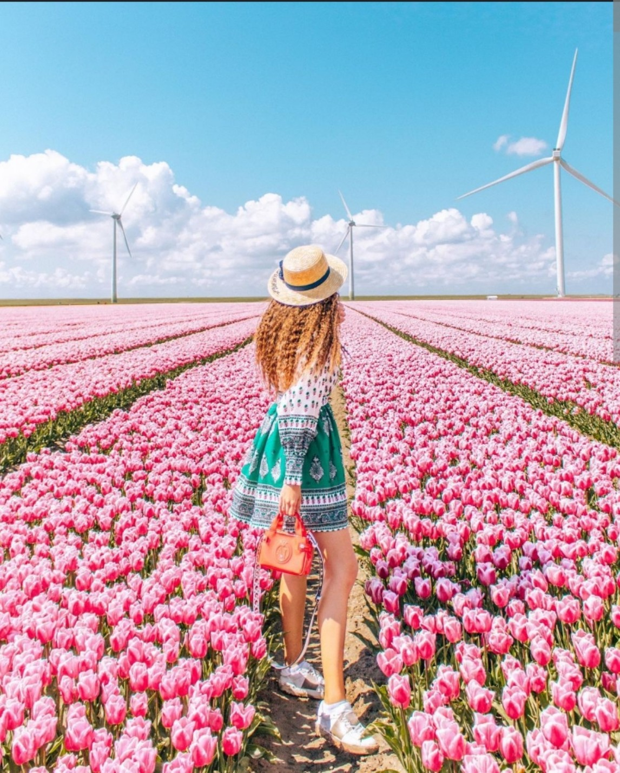

Slide 2
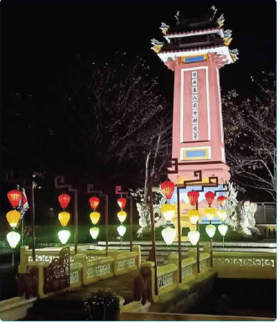
Đây là gì?

Slide 3
ĐÀI KỈ NIỆM DANH NHÂN CHÍ SĨ QUẢNG NAM

Slide 4
Nhìn hình ảnh dưới đây và đọc tên của các nhân vật có trong hình

Slide 5
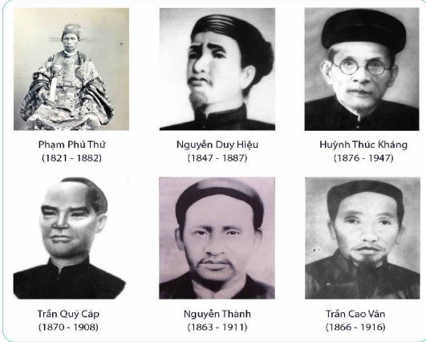
1
2
3
4
5
6

Slide 6
1
2
3
4
5
6

Slide 7
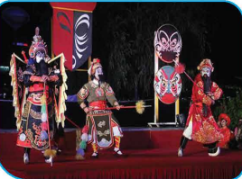
Đây là loại hình nghệ thuật truyền thống gì của Quảng Nam?

Slide 8
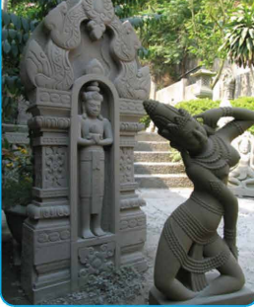
Nghệ thuật Điêu khắc Chăm-pa

Slide 9
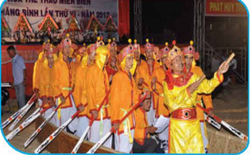
Nghệ thuật Hát bả trạo

